Slide 1
Chapter 14 - Applets
En este capítulo se discutirá como escribir y crear applets.
UD. encontrará que escribir un applet es similar a crear un programa con interfase gráfica de usuario (GUI), especialmente porque un applet es un objeto de la clase Conteiner.

Slide 2
Chapter 14 - Applets
Los Contenedores, componentes, administradores de diseño y el manejo de eventos son partes importantes en el desarrollo de los applets.
Cubriremos también algunos conceptos básicos de HTML debido a que los applets son embebidos dentro de documentos HTML.

Slide 3
An Overview of Applets
Un applet es un programa en Java que corre en un navegador WEB.
El término applet es derivado de aplicación, como si implicara que un applet es una aplicación pequeña. Esto no tiene que ser el caso, sin embargo. Un applet puede ser una aplicación Java completamente funcional porque este tiene a su disposición enteramente el API de Java.

Slide 4
An Overview of Applets
Existen algunas diferencias entre un applet y una aplicación Java Standalone, incluyendo las siguientes:
  Un applets es una clase Java que extiende la clase java.applet.Applet.
  Un método main() no esta invocado en un applet y una clase applet (típicamente) no define un método main().

Slide 5
An Overview of Applets
  Los Applets son diseñados para ser embebidos dentro de una página HTML.
  Cuando un usuario ve un página HTML que contiene un applet, el código para el applet es descargado a la computadora del usuario.

Slide 6
An Overview of Applets
  Un usuario tiene que tener una JVM en su computadora. La JVM puede ser también un plug-in del navegador WEB o un entorno de runtime separado.
  La JVM en la computadora del usuario crea una instancia de la clase applet e invoca varios métodos durante la vida del applets.

Slide 7
An Overview of Applets
  Los Applets tienen estrictas reglas de seguridad las cuales son forzadas por el navegador WEB. La seguridad de un applet es referida como sandbox security, comparando un applet con un niño jugando en un sandbox con varias reglas que deben ser cumplidas.
  Otras clases que el applet necesite pueden ser bajadas en un archivo sencillo Java (JAR).

Slide 8
An Overview of Applets
Los applets son programas verdaderamente independientes de las plataformas.
Existen muchas aplicaciones Java que por supuesto son portables pero que estas no necesariamente corren en diferentes dispositivos.

Slide 9
An Overview of Applets
Debido a que los applets son parte de una página WEB, ellos se pueden acceder por medio de cualquier navegador usando cualquier sistema operativo en cualquier dispositivo y por eso pueden ser ejecutados en muchas plataformas diferentes y dispositivos.
Un applet puede correr usando el SO Windows XP e Internet Explorer, y UD. puede correr el mismo applet en el SO Macintoch que tenga el navegador Netscape.

Slide 10
An Overview of Applets
En este capítulo, mostraremos como escribir un applet y embeberlo en una página HTML.
Los archivos JAR serán discutidos en detalle porque ellos son aspectos importantes de los applets.
Iniciaremos con la discusión de la clase Applet, la cual es el punto inicial para escribir un applet.

Slide 11
The java.applet.Applet Class
Un applet es una clase Java; si el applet va a ser visto en el navegador WEB, la clase debe ser extendida de la clase java.applet.Applet.
La clase Applet provee una interfase común de tal manera que el navegador WEB se puede comunicar con el applet.

Slide 12
The java.applet.Applet Class
La clase Applet extiende a la clase java.awt.Panel. Esto significa que un applet es un panel, el cual es un java.awt.Container; por eso, un applet puede tener componentes agregados a este así como a cualquier contenedor, ya que tiene un administrador de organización asignado a este, y UD. puede anidar los paneles dentro de un applet para crear la GUI que UD. desee.

Slide 13
The java.applet.Applet Class
La siguiente clase HelloWorldApplet extiende a applet y agrega un botón al applet.
El manejo de eventos se hace en la clase PrintHello

Slide 14
import java.applet.*;
import java.awt.*;
public class HelloWorldApplet extends Applet
{
private Button go;
private TextField name;
private Label hello;

Slide 15
public void init(){
go = new Button("Go");
name = new TextField();
hello = new Label("", Label.CENTER);
this.setLayout(new BorderLayout());
this.add(name, BorderLayout.NORTH);
Panel center = new Panel();
center.add(go);
this.add(center, BorderLayout.CENTER);
this.add(hello, BorderLayout.SOUTH);
//setup the event handling
PrintHello listener = new PrintHello(hello, name);
go.addActionListener(listener);
}
}

Slide 16
import java.awt.*;
import java.awt.event.*;
public class PrintHello implements ActionListener
{
private Label label;
private TextField textField;
public PrintHello(Label s, TextField t)
{
label = s;
textField = t;
}

Slide 17
public void actionPerformed(ActionEvent a)
{
String name = textField.getText();
if(name != null && !(name.equals("")))
{
label.setText("Hello, " + name);
}
}
}

Slide 18
Comentarios acerca del applet:
  La mayoría del código de HelloWorldApplet aparece en el método init(), el cual sobre escribe al método init() de la clase padre Applet. El navegador WEB invoca el método init() inmediatamente después de que crea una instancia de HelloWorldApplet. Se puede usar dentro de un constructor, pero deseo demostrar el uso del método init ().
  Dentro del método init(), la organización del applet es cambiada a BorderLayout. ( este tiene FlowLayout por defecto. )

Slide 19
  Un objeto PrintHello es el escucha de un ActionEvent desde el botón GO.
  En ningún punto en el código el tamaño del applet ha sido especificado, este es un contenedor. El tamaño del applet es determinado por el HTML que contiene el applet. Cualquier intento de establecer el tamaño del applet es sobrescrito por el HTML.

Slide 20
Este applet es desplegado en una página WEB con el nombre hello.html usando la etiqueta <applet>. El HTML es similar a:

Slide 21
hello.html
<html>
<body>
<h2>Enter your name and click the button</h2>
<applet code="HelloWorldApplet"
width="200"
height="75">
</applet>
</body>
</html>

Slide 22
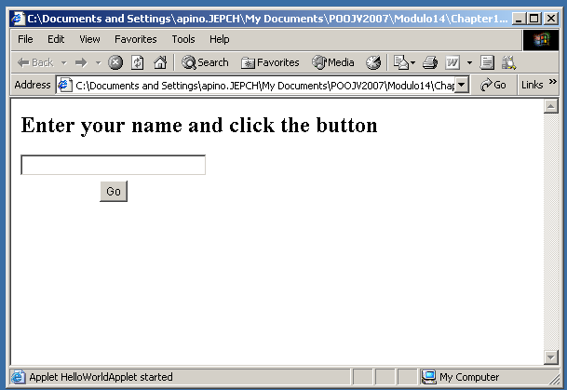
HelloWorldApplet

Slide 23
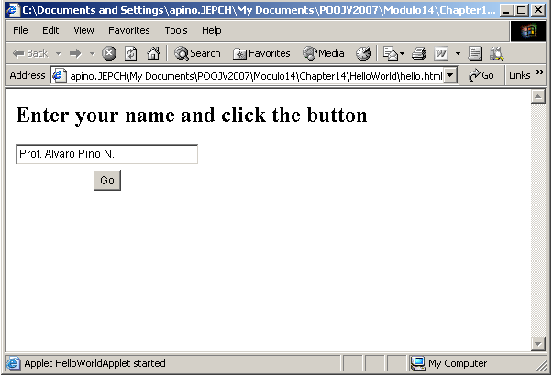
HelloWorldApplet

Slide 24
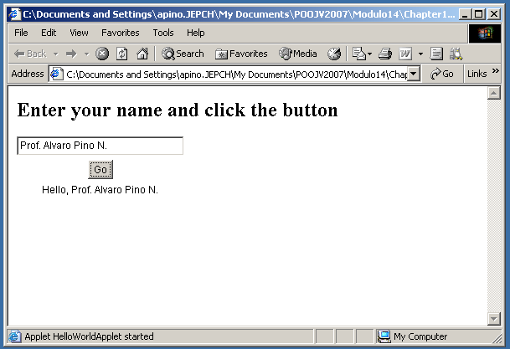
HelloWorldApplet

Slide 25
Swing Applets
La clase javax.swing.JApplet es para la creación de un applet que usa componentes Swing.
La clase JApplet es una clase hija de Applet, así JApplet hereda todos los métodos de la clase Applet.

Slide 26
Swing Applets
Los navegadores WEB no distinguen entre un applet regular y un applet Swing.
El propósito de la clase JApplet es proveer soporte para Swing.

Slide 27
Swing Applets
El siguiente HelloSwingApplet extiende a JApplet.
El manejo de eventos se hace usando la clase con el nombre FourColors.

Slide 28
import java.applet.*;
import java.awt.*;
import javax.swing.*;
public class HelloSwingApplet extends JApplet
{
public void init()
{
Container contentPane = this.getContentPane();
contentPane.setLayout(new GridLayout(2,2));
JPanel [] quadrants = new JPanel[4];

Slide 29
for(int i = 0; i < quadrants.length; i++)
{
quadrants[i] = new JPanel();
contentPane.add(quadrants[i]);
}
FourColors listener = new
FourColors(quadrants,this.getWidth(),
this.getHeight());
this.addMouseMotionListener(listener);
}
}

Slide 30
HTML
Consists of tags that are “marked up” by the browser
An applet is embedded in an HTML document using the <applet> tag
  <applet code=“MyApplet”
  width=“300”
  height=“250”>
  </applet>

